Slide 1
115

Slide 2

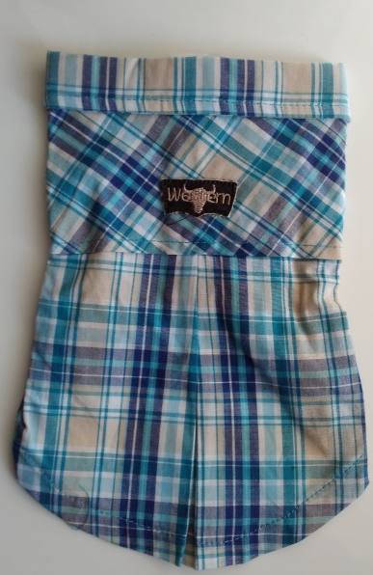
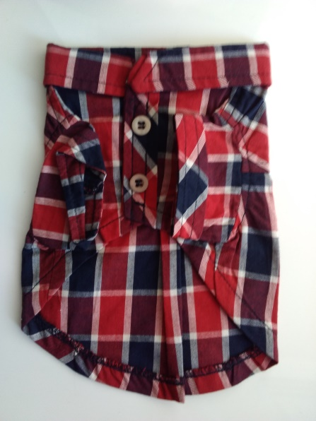
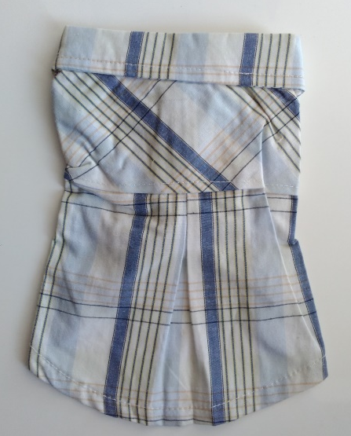
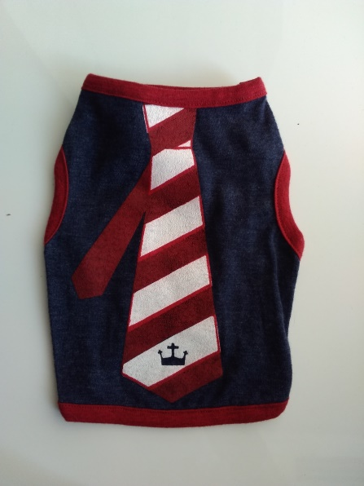
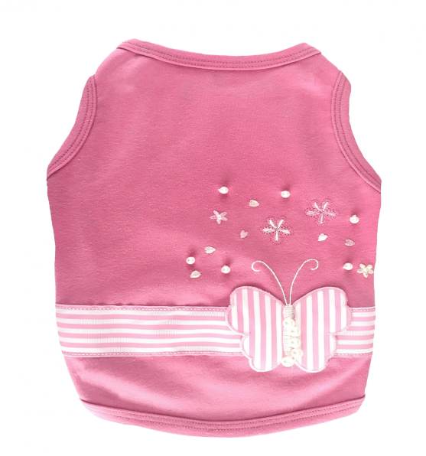
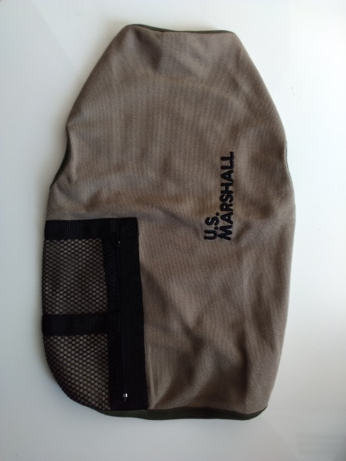
CAMISAS VAQUERAS
Talla 0 - $105.00
Talla 2 y 4 - $115.00
Talla 6 y 8 - $120.00
Talla 10 $125.00
CAMISETAS hembra y macho
Talla 0 - $105.00
Talla 2 y 4 - $115.00
Talla 6 y 8 - $120.00
Talla 10 $125.00

Slide 3
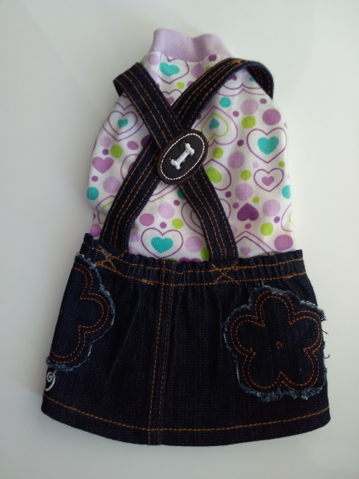
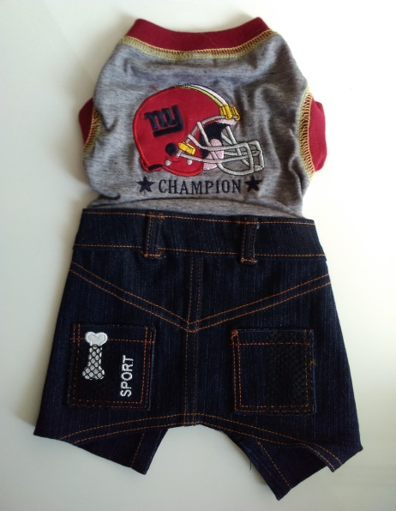
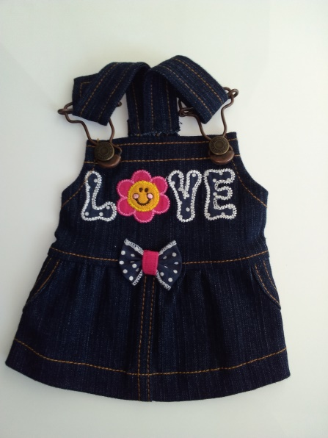
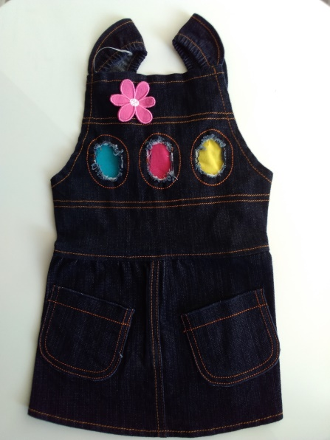
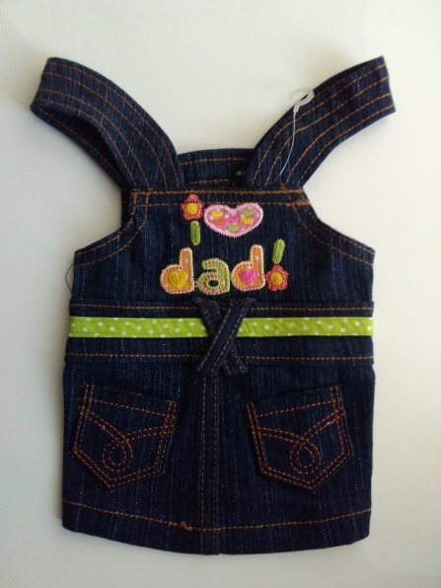
Vestido mezclilla
CONJUNTOS MEZCLILLA
Talla 4 - $150.00
Talla 6 - $145.00
Talla 0 - $135.00
Talla 2 y 4 - $145.00
Talla 6, 8 y 10 - $150.00

Slide 4
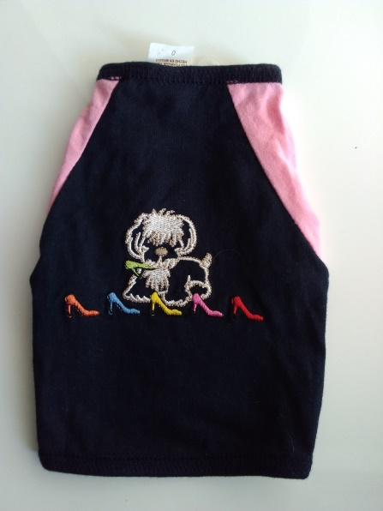
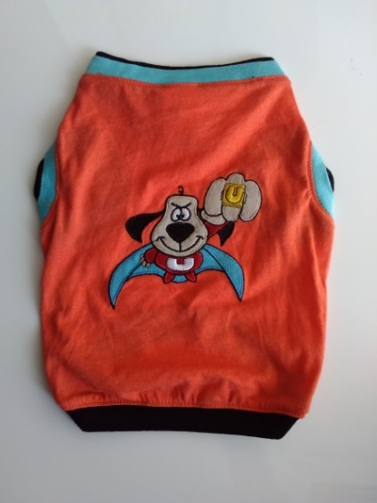
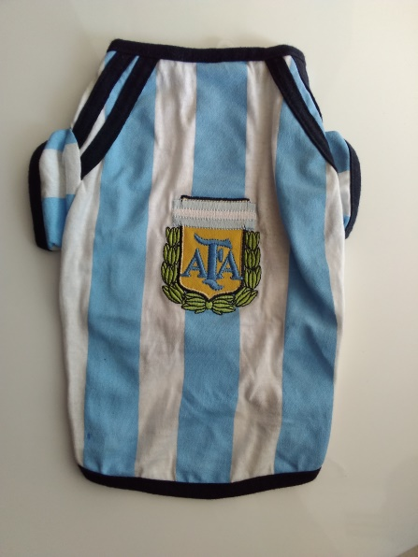
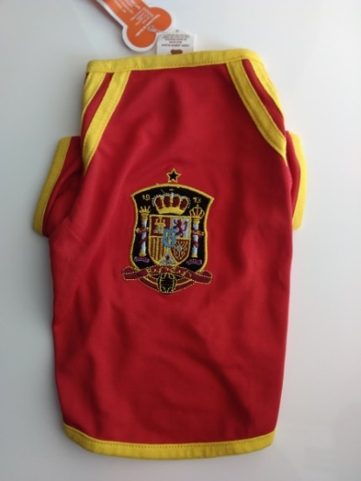
Playeras bordadas
Talla 0 - $125.00
Talla 2 $135.00
Talla 4- $135.00
Talla 6 $140.00
Playeras futbol bordada
Talla 0 - $125.00
Talla 2 $135.00
Talla 4- $135.00
Talla 6 $140.00

Slide 5
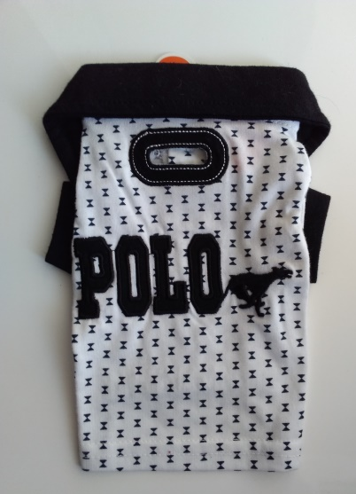
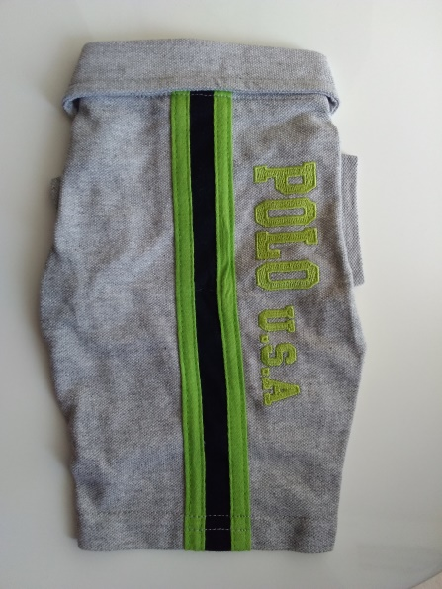
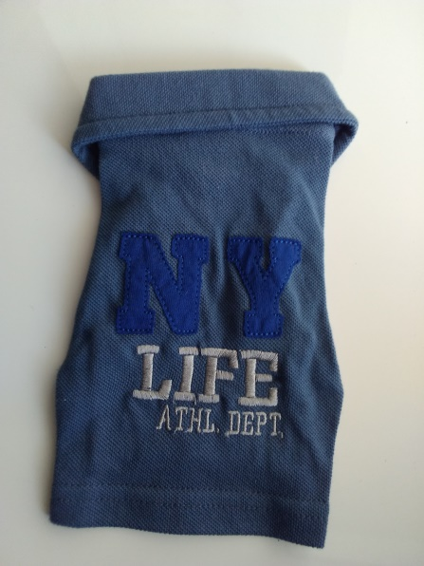
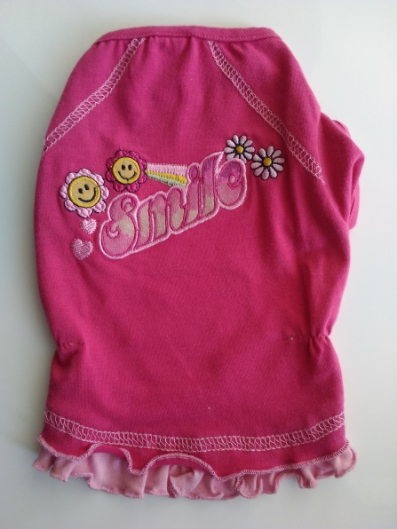
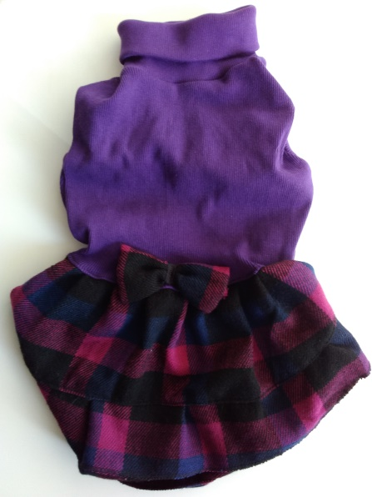
PLAYERAS POLO
Talla 0 - $135.00
Talla 2 y 4 $145.00
Talla 6, 8 y 10- $150.00
VESTIDOS

Slide 6
VESTIDOS

